Slide 1
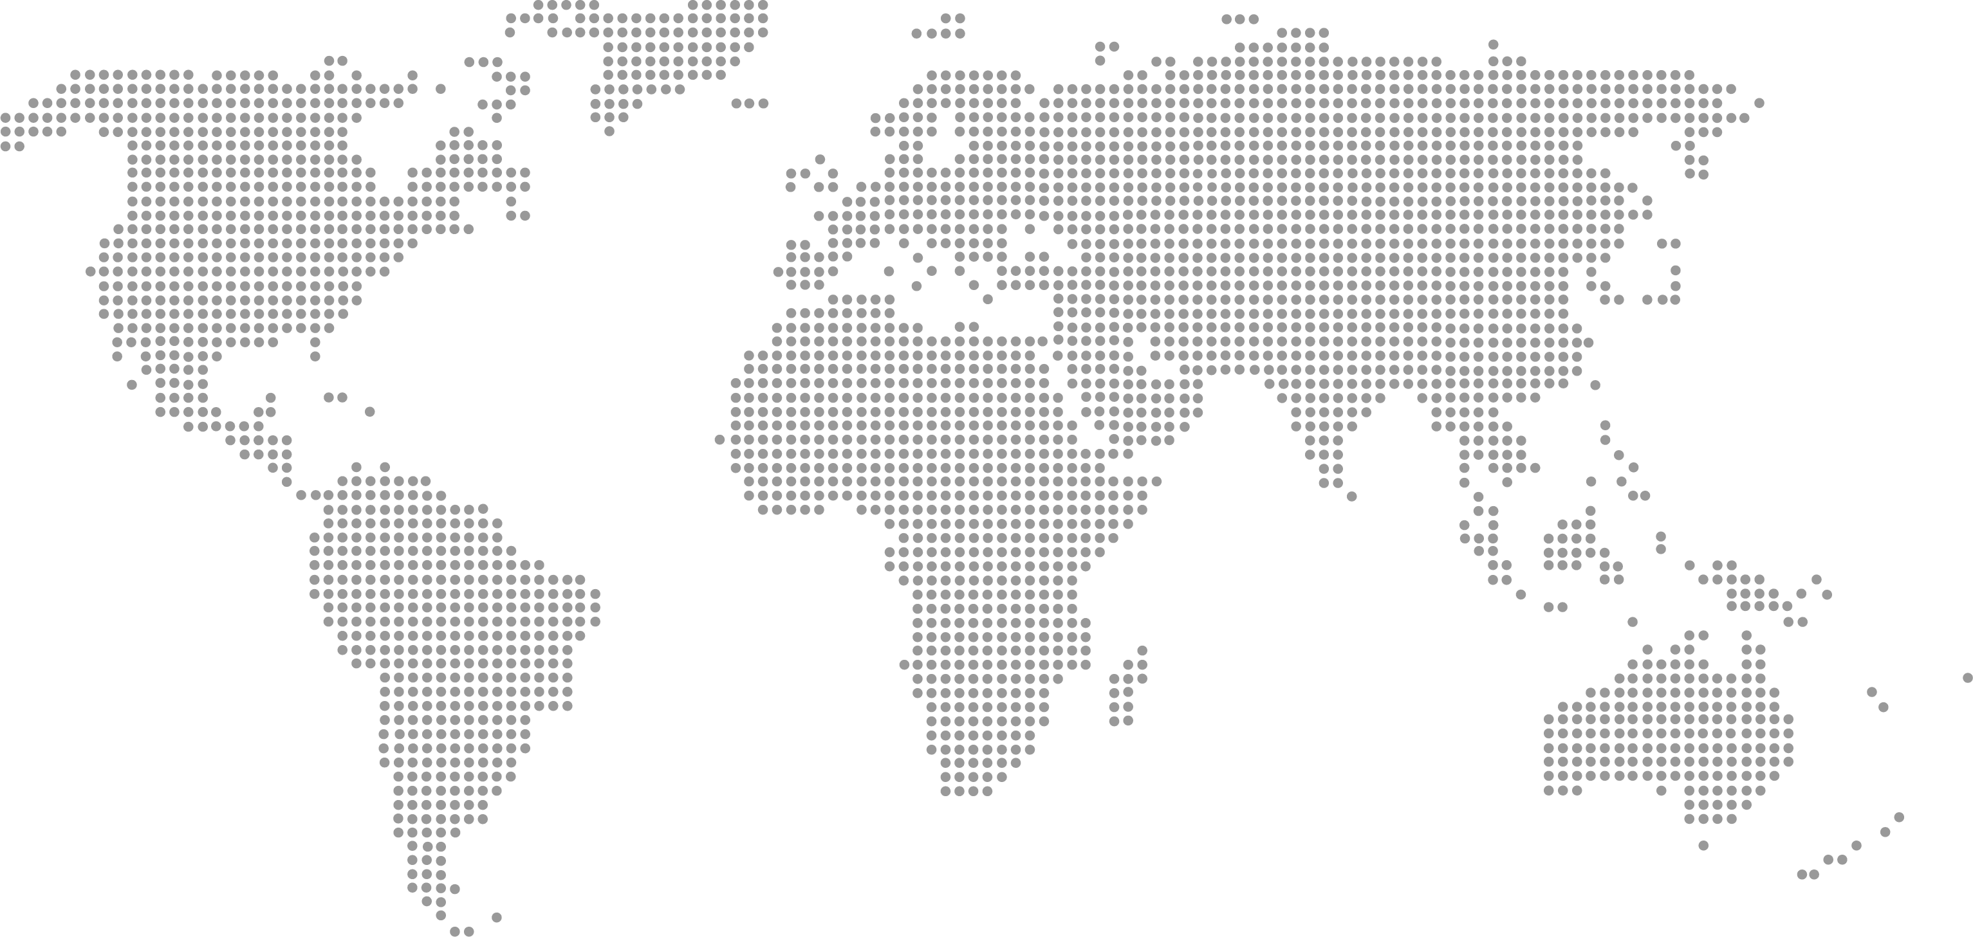
ÍNDICE DE PERCEPCIÓN DE LA CORRUPCIÓN 2015

Slide 2
¿Qué es el índice de percepción de la corrupción ?
Es el Índice de Percepción de la Corrupción es el instrumento de mayor reconocimiento y prestigio para evaluar la percepción de corrupción a nivel mundial que es elaborado desde el año 1995.
Algunas Características:
En la versión 2015 incorpora 168 países. 7 países menos que el año anterior.
Utiliza datos recabados durante los últimos 24 meses como fuente de información.
El IdePC clasifica a los países de acuerdo al nivel de corrupción percibida en autoridades políticas y funcionarios públicos.
Las puntuaciones de cada país se adecúan a la escala de 0 a 100, donde valores cercanos a 0 indican países percibos con mucha corrupción y puntuaciones cercana a 100 indican países percibidos como menos corruptos.

Slide 3
Metodología
Cada fuente ofrece una medición de la corrupción, que surge de las evaluaciones y encuestas que indagan específicamente sobre las percepciones del alcance de la corrupción.
Las preguntas de cada fuente apuntan a conocer las opiniones sobre la corrupción del país relevado.
Brinda una perspectiva global de las percepciones sobre corrupción.
Se seleccionan diferentes fuentes de información.

Slide 4
Resultados mundiales

Slide 5
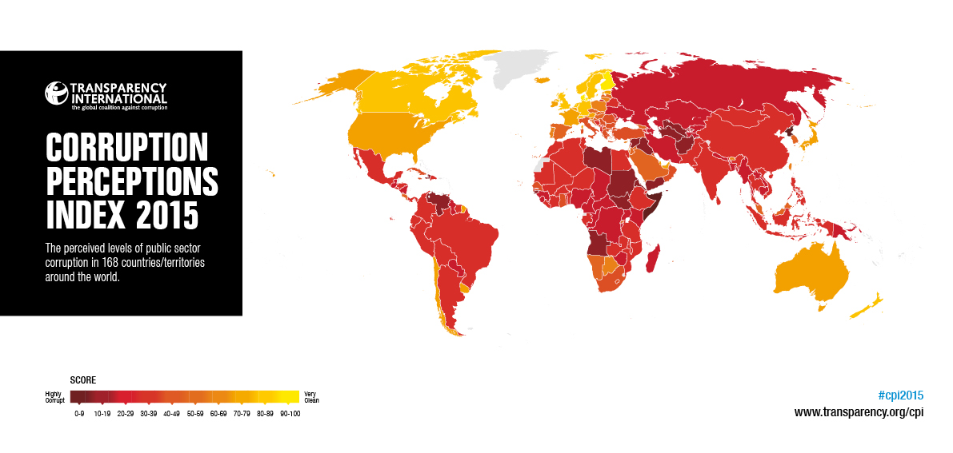
Mapa resultados

Slide 6
TOP 10
2015 | 2014
91 | 92
90 | 89
89 | 87
88 | 91
87 | 83
2015 | 2014
87 | 86
86 | 86
85 | 84
83 | 81
81 | 79
1
5
DINAMARCA
NORUEGA
2
7
FINLANDIA
SUIZA
3
8
SUECIA
SINGAPUR
4
9
NUEVA ZELANDIA
CANADÁ
5
10
HOLANDA
ALEMANIA

Slide 7
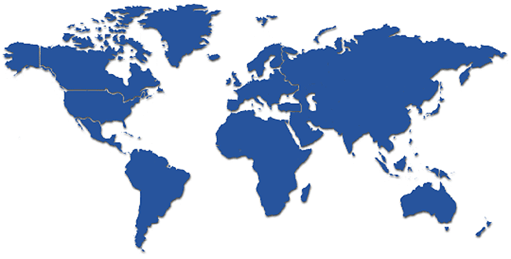
Resultados por región
33
67
43
33
40
38
Global 43

Slide 8
Resultados chile

Slide 9
Fuentes de información para Chile
Fuente | Nombre | A quien se encuestó | Tema Tratado
Fundación Bertelsmann | Índice de transformación de Bertelsmann. Indicadores de gobierno sustentable | Red de corresponsales locales, expertos de la organización y terceros. | La capacidad del gobierno de sancionar y controlar la corrupción.
Economist Intelligence Unit | 3. Servicio de riesgo nacional y proyección nacional | Evaluación del personal experto. | El abuso del ejercicio público para el lucro personal ( o de un partido político).
Global Insight | 4. Calificaciones de riesgo de país | Evaluación del personal experto. | La probidad de interactuar con funcionarios corruptos, desde corrupción menor a nivel burocrático hasta corrupción política a gran escala.
IMD Internacional, Suiza, Centro de competitividad mundial | 5. Anuario de competitividad mundial de IMD | Ejecutivos en alta y media gerencia; empresas nacionales e internacionales. | Categoría marco institucional- Eficiencia del estado: " El soborno y la corrupción existen/no existen“.
Servicio de Riesgo político | 6. Guía internacional de riesgo país | Evaluación de riesgo a actores políticos. | Corrupción política mediante sobornos.
Foro Económico mundial | 7. Encuesta de opinión a ejecutivos | Encuesta a ejecutivos de negocios. | Pregunta sobre ocurrencia en el pago de sobornos.
Proyecto justicia mundial | 8. Índice de derecho | Expertos locales y población en general. | Cumplimiento del estado en materia de ley de transparencia y en que medida los funcionarios públicos ocupan su cargo para beneficio personal.

Slide 10
Resultados Chile

Slide 11
Resultados Chile
Notes:
Línea de tiempo 2005-2015, marcar cambios de gobierno.
Línea de tiempo en base a posición

Slide 12
Resultados Chile
Chile obtiene 70 puntos en el año 2015, lo que lo pone en el lugar numero 23 entre los resultados generales.
Si se compara con su puntuación en el 2012, 2013 y 2014 baja su evaluación.
Chile se encuentra en el lugar 2, en Latinoamérica, detrás de Uruguay, quien consolida su posición.
Intervalo de confianza: 66 - 74, lo que significa que con un 90% de probabilidad, el valor de Chile se encuentra entre esos parámetros.
Notes:
Linea de tiempo 2005-2015, marcar cambios de gobierno.
Linea de tiempo en base a posición

Slide 13
Chile: Se aleja del TOP 20

Slide 14
En Las Américas, Chile sigue detrás de Uruguay
Notes:
Ver en detalles paises del contienente

Slide 15
Cambios significativos en la región
11 países suben su puntuación.
11 la bajan.
4 la mantienen.
Los que más suben | Los que más bajan
Paraguay (3) | Brasil (-5)
Jamaica (3) | Guatemala (-4)
Canadá (2) | Chile (-3)

Slide 16
Chile v/s Uruguay
Notes:
Linea desde 2005-2015

Slide 17
Chile en la OECD
Notes:
Agregar línea promedio

Slide 18
Conclusiones
Chile cae en el Índice de Percepción de Corrupción tanto en puntuación como en ubicación. No cabe duda de que en esta baja impactaron los hechos conocidos en el último tiempo.
Al igual que lo que ocurre con otros países de la región con casos conocidos de corrupción, descendemos con respecto al año pasado. Véase Brasil y Guatemala, entre otros.
Nos alejamos del TOP 20 y Uruguay en América del Sur consolida su liderazgo
Cómo leer los resultados:
Los chilenos tienen menor tolerancia a los casos de corrupción.
Crisis general del continente.
Influencia del acceso a la información.

Slide 19
Conclusiones
Los resultados nos desafían a acelerar la tramitación y aprobación de proyectos relacionados con aumentar la transparencia y probidad.
Entender que la corrupción no es un flagelo que solo involucra al sector público, sino que también, involucra a distintos sectores de la sociedad. Empresas, deporte, cultura, academia nos están excluidas de la ocurrencia de estos hechos (casos colusión y ANFP).
El aumento de la percepción también es consecuencia de que se ha mejorado en la investigación y sanción de casos de falta de transparencia y corrupción lo que, paradójicamente, hace que aumente la sensación de que existe mayor corrupción
Se necesitan entregar mensajes y señales claras y potentes a la ciudadanía para aumentar los niveles de confianza con respecto a las instituciones públicas y privadas y a la clase política y empresarial.
Fortalecer en la ciudadanía la importancia de la denuncia de actos de corrupción ya que es una de las maneras más efectivas de combatirlas.
En algún momento la corrupción nos afecta a todos negativamente.

Slide 20
¡GRACIAS!
Chile Transparente | @Ch_Transparente
www.chiletransparente.cl

